Slide 1
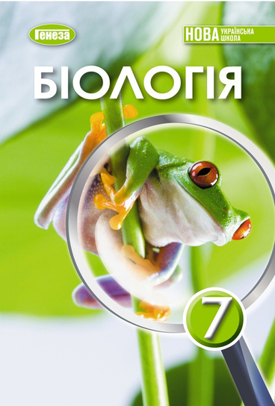

7 КЛАС НУШ
Плоскі черви.
Характерні риси. Різноманітність.Роль у природі та житті людини.
С. 175-178
БІОЛОГІЯ

Slide 2

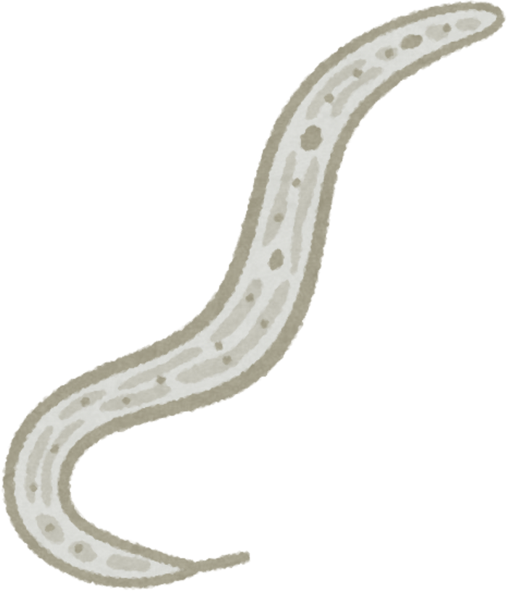
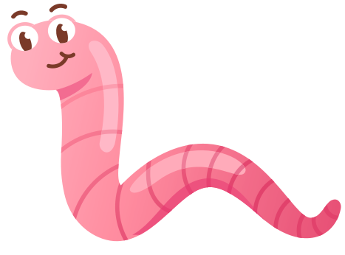
БІОЛОГІЯ
Плоскі черви
Тіло цих тварин сплощене,має форму листка або стрічки. Звідси й походить назва

Slide 3
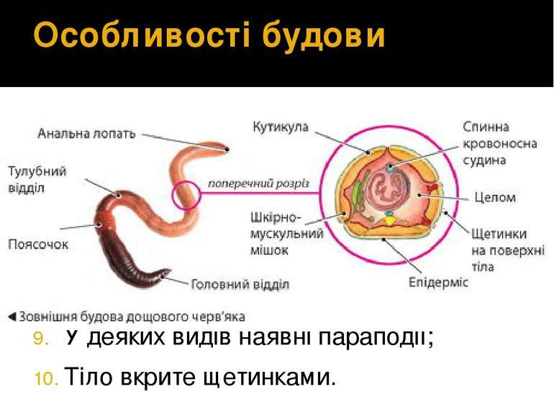

Внутрішня будова
БІОЛОГІЯ
Покриває тіло черва - шкірно - м'язовий мішок. (Складається з плоского епітелію і м'язів)

Slide 4
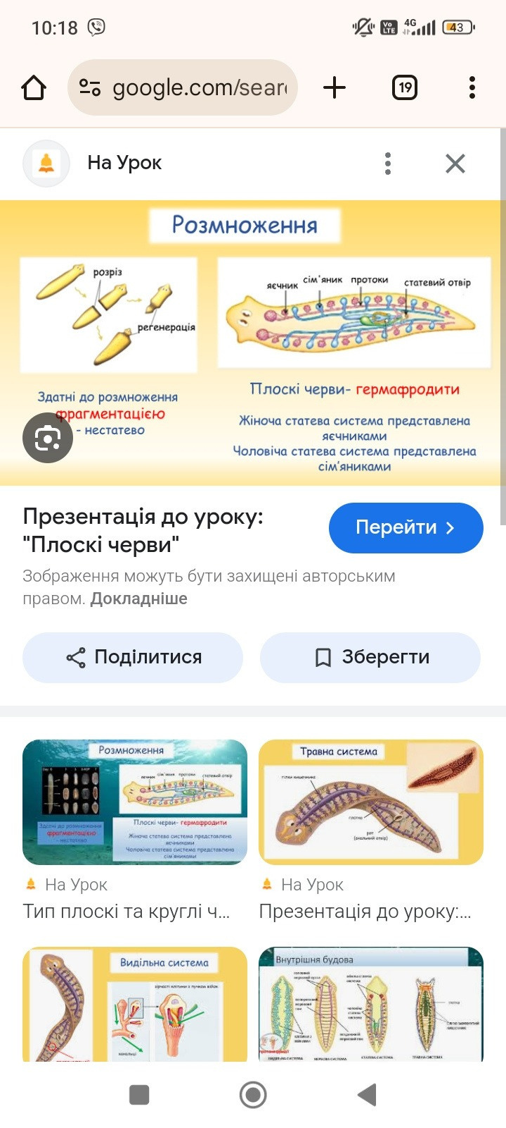
Внутрішня будова
БІОЛОГІЯ
Формує статеві органи,на відміну від жалких.

Slide 5
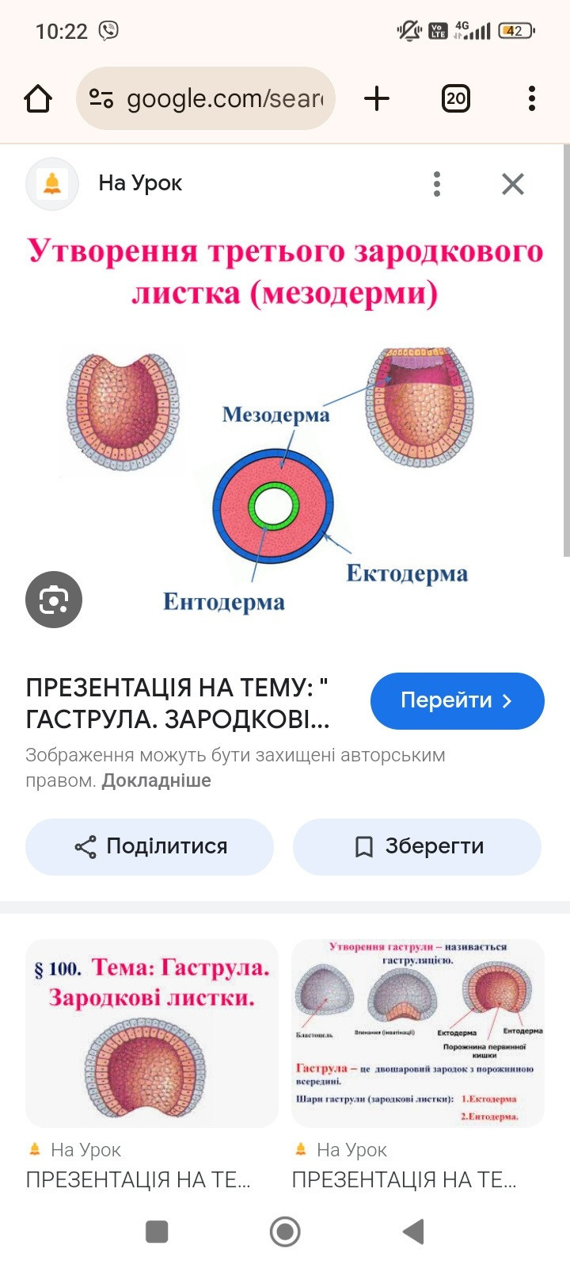
Внутрішня будова
БІОЛОГІЯ
Формує три зародкових листки. Зн - екЗОдерма Вн-енДОдерма Сер-МЕЗОдерма

Slide 6
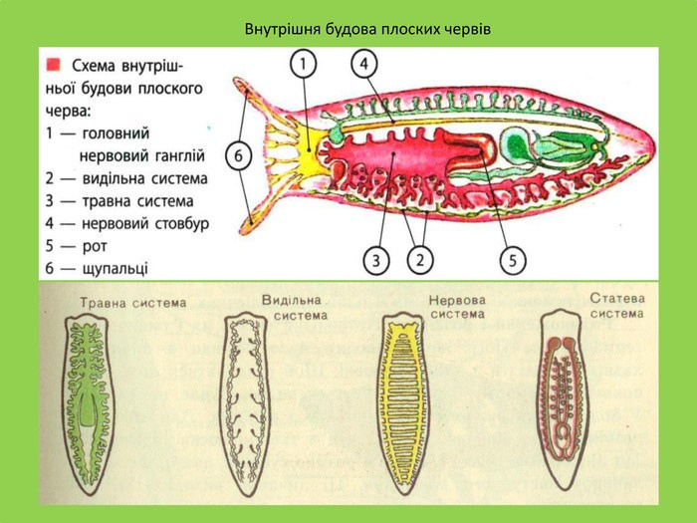
Плоскі черви
БІОЛОГІЯ

Slide 7
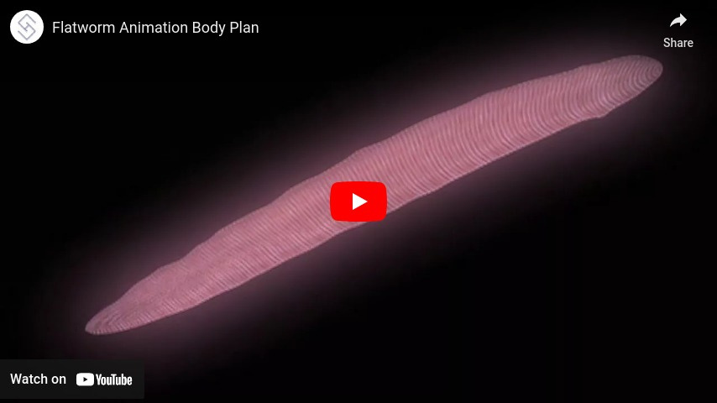
БІОЛОГІЯ
3D-модель:
https://youtu.be/-UI531GMRTM?si=sQRV-kvNHD25KTY-

Slide 8

БІОЛОГІЯ
Остаточний хазяїн - організм,в якому паразит розмножується статевим шляхом.

Slide 9

БІОЛОГІЯ
Проміжний хазяїн - організм,в якому розмножується НЕСТАТЕВО або лише розвивається чи розмножується.

Slide 10

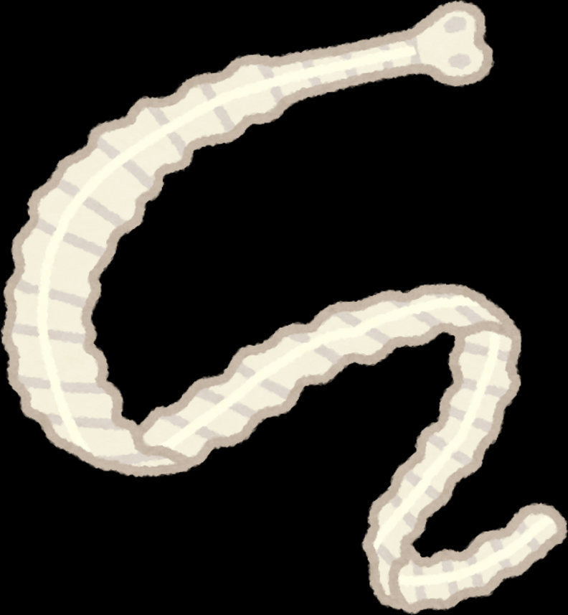
Гельмінти
БІОЛОГІЯ
Це черевоподібні істоти,які паразитують в організмі тварин / людини

Slide 11
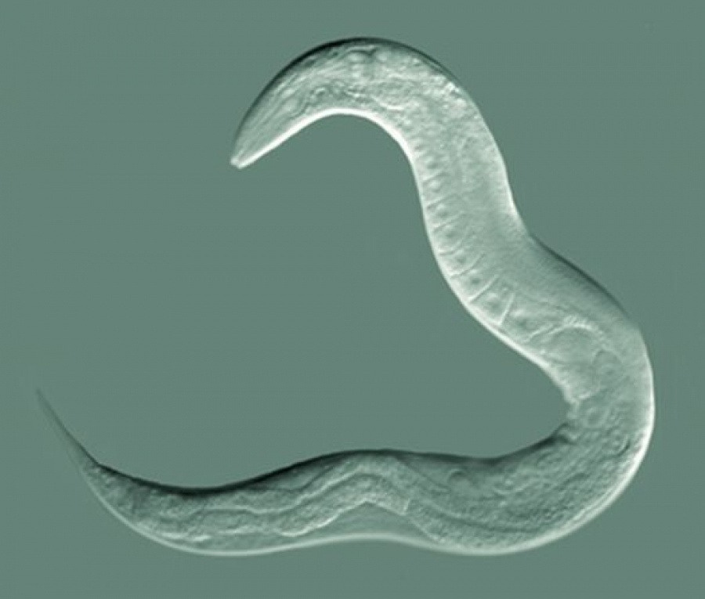
БІОЛОГІЯ
Наука,яка вивчає гельмінти -
гельмінтологія

Slide 12
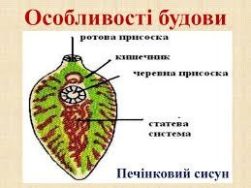
БІОЛОГІЯ
Сисуни мають два
присоски - ротовий і
серцевий,якими
прикріплюються до
тканин хазяїна. На дні
ротового присоска є
ротовий отвір,який веде
до кишки.

Slide 13
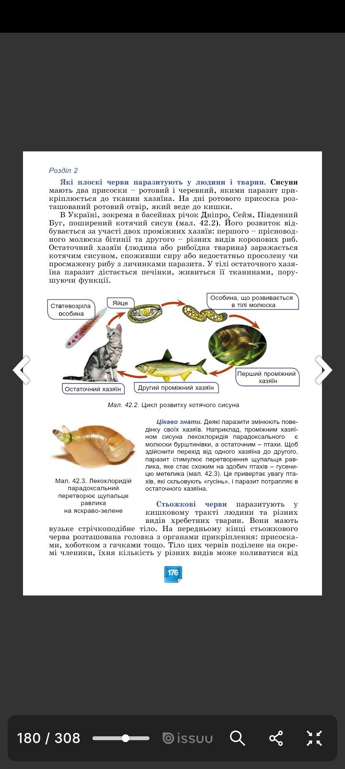
БІОЛОГІЯ
Котячий сисун

Slide 14
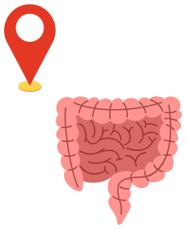
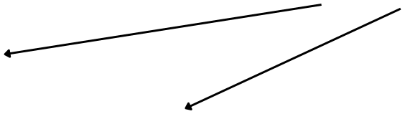
Стьожкові черви
БІОЛОГІЯ
Паразитують у кишечнику людини/тварини
Мають стрічкоподібне тіло,поділене на членики

Slide 15
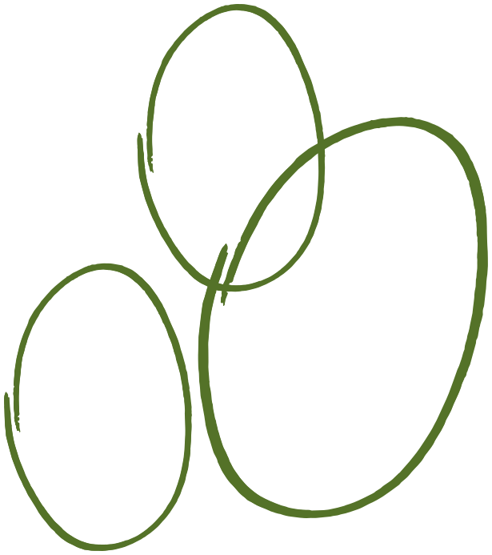
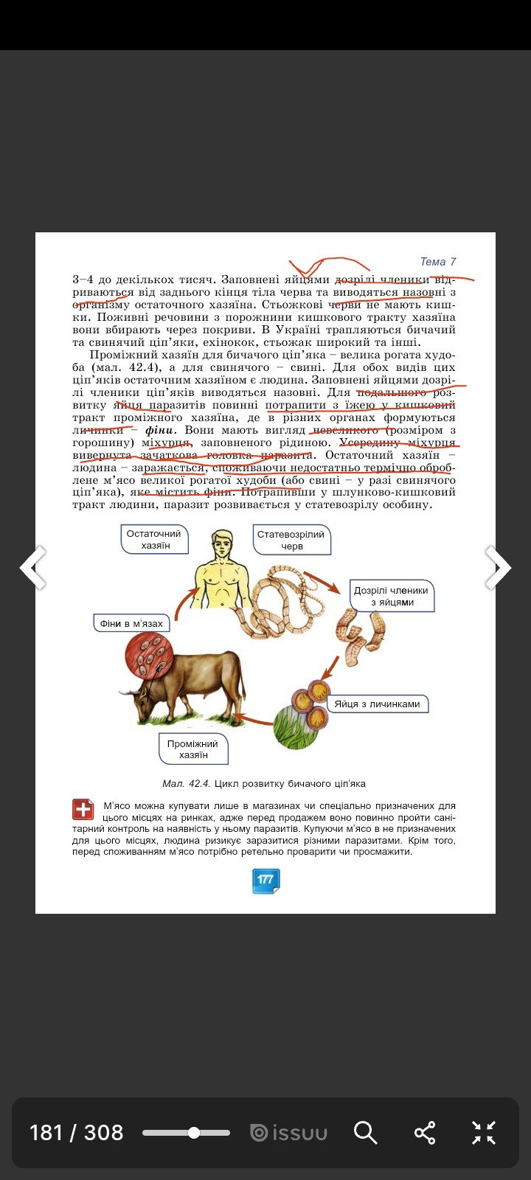
БІОЛОГІЯ
Дозрілі членики заповнюються яйцями,розриваються і виводяться назовні.Для подальшого розвитку потрібно потрапити з їжею до кишечника організму проміжного хазяїна.

Slide 16

БІОЛОГІЯ
Потім формуються фіни - спеціальні міхурці,які заповнюються рідиною. Всередину міхурці вивернута зачаткова головка паразита.

Slide 17

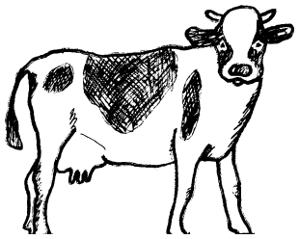
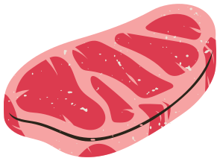
БІОЛОГІЯ
Остаточний хазяїн - це людина,яка заражається,споживаючи недостатньо термічно оброблену їжу рогатої худоби тощо.

Slide 18
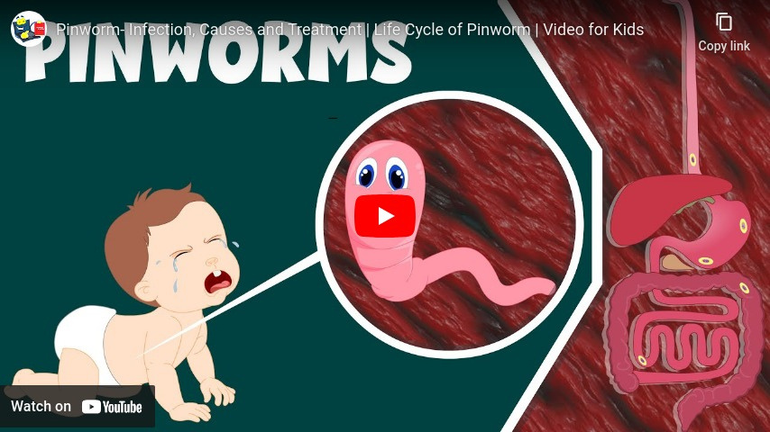
БІОЛОГІЯ
Перегляньте відео
https://youtu.be/Vcrjmov1GDs?feature=shared

Slide 19
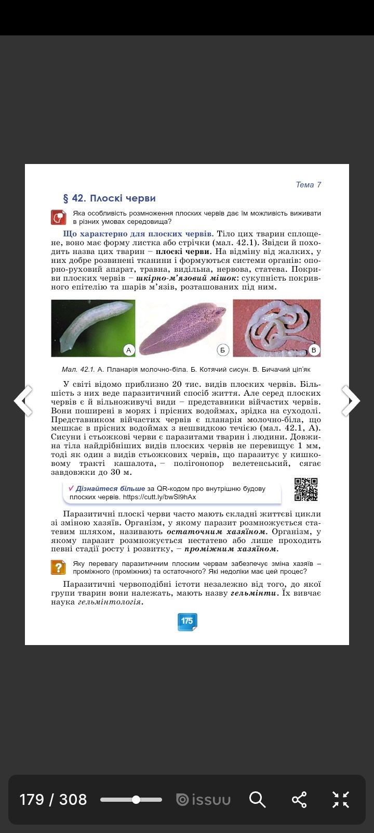
БІОЛОГІЯ
Різноманітність плоских червів

Slide 20



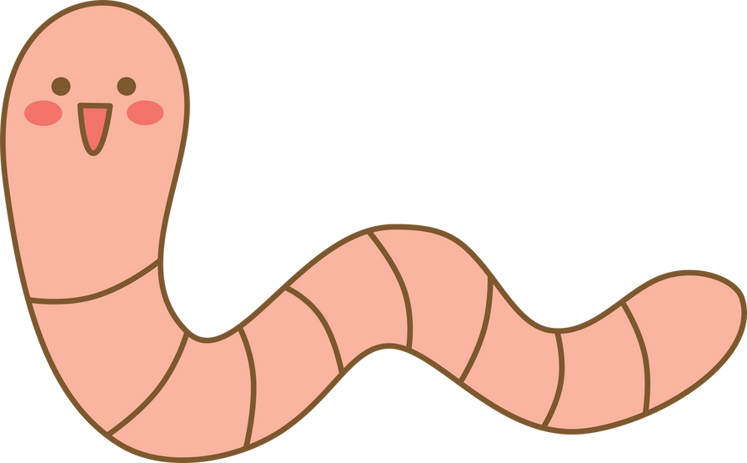
Роль плоских червів в природі та житті людини
• Плоскі черви є паразитами й можуть жити в організмі людей і тварин, викликаючи хвороби. Це важливо знати для контролю їх поширення. • Плоских червів вивчають для розуміння будови та роботи організмів, що допомагає науці.

Slide 21



БІОЛОГІЯ
ВІДСКАНУЙ QR-КОД
ТА ПРОЙДИ ГРУ:
Д З: § 42

